Slide 1
分布式系统全局唯一ID生成器总结

Slide 2
背景：
在我们做项目的时候，经常会遇到用id作为唯一标识的场景，比如订单号、合同号等。这在过去的单机系统中，生成一个唯一的ID比较简单，可以使用数据库的自增主键或者sequence，但是对于现在的分布式系统中，一般数据库都会安装在不同的机器上，这样很容易会发生id重复的现象。因此，全局唯一id的这个需求便诞生了。
常见的全局唯一id生成策略
1、基于数据库的自增主键
2、UUID
3、SnowFlaker
4、redis
5、mongoDB
6、zookeeper

Slide 3
一、数据库自增长序列或字段
1、介绍
这种方式是最常见的ID生成方式，每一次都请求数据库，通过数据库的自增ID来获取全局唯一ID。
优点：
1）简单，代码方便，性能可以接受。
2）数字ID天然排序，对分页或者需要排序的结果很有帮助。
缺点：
1）不同数据库语法和实现不同，数据库迁移的时候或多数据库版本支持的时候需要处理。
2）在单个数据库或读写分离或一主多从的情况下，只有一个主库可以生成。有单点故障的风险。
3）在性能达不到要求的情况下，比较难于扩展。
4）如果遇见多个系统需要合并或者涉及到数据迁移会相当痛苦。
5）分表分库的时候会有麻烦。

Slide 4
优化方案
针对主库单点，如果有多个Master库，则每个Master库设置的起始数字不一样，步长一样，可以是Master的个数。比如：Master1 生成的是 1，4，7，10，Master2生成的是2,5,8,11 Master3生成的是 3,6,9,12。这样就可以有效生成集群中的唯一ID，也可以大大降低ID生成数据库操作的负载。

Slide 5
二、UUID-通用唯一标识
1、介绍
UUID含义是通用唯一识别码 (Universally Unique Identifier)，这 是一个软件建构的标准，也是被开源软件基金会 (Open Software Foundation, OSF) 的组织在分布式计算环境 (Distributed Computing Environment, DCE) 领域的一部份。UUID 的目的，是让分布式系统中的所有元素，都能有唯一的辨识资讯，而不需要透过中央控制端来做辨识资讯的指定。如此一来，每个人都可以建立不与其它人冲突的 UUID。在这样的情况下，就不需考虑数据库建立时的名称重复问题。目前最广泛应用的 UUID，即是微软的 Microsoft’s Globally Unique Identifiers (GUIDs)，而其他重要的应用，则有 Linux ext2/ext3 档案系统、LUKS 加密分割区、GNOME、KDE、Mac OS X 等等。

Slide 6
2、UUID的组成
（1）当前日期和时间，UUID的第一个部分与时间有关，如果你在生成一个UUID之后，过几秒又生成一个UUID，则第一个部分不同，其余相同。
（2）时钟序列
（3）全局唯一的IEEE机器识别号，如果有网卡，从网卡MAC地址获得，没有网卡以其他方式获得。
优点：
1）简单，代码方便。
2）生成ID性能非常好，基本不会有性能问题。
3）全球唯一，在遇见数据迁移，系统数据合并，或者数据库变更等情况下，可以从容应对。

Slide 7
缺点：
1）没有排序，无法保证趋势递增。
2）UUID往往是使用字符串存储，查询的效率比较低。
3）存储空间比较大，如果是海量数据库，就需要考虑存储量的问题。
4）传输数据量大

Slide 8
三、Snowflake
1、介绍
Snowflake是Twitter研发的一套分布式id算法，Snowflake算法产生的背景相当简单，为了满足Twitter每秒上万条消息的请求，每条消息都必须分配一条唯一的id，这些id还需要一些大致的顺序（方便客户端排序），并且在分布式系统中不同机器产生的id必须不同。
2、组成
Snowflake算法的核心，就是把时间戳、工作机器id和序列号组合到一起。其具体组成规则如下图：

Slide 9
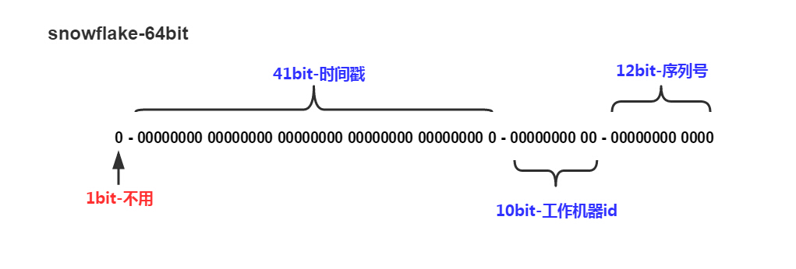
由上图可知，Snowflake是由64位的长整型来表示，由于长整型是带符号的，所以第一位标识符号位，不做使用，接下来的41位标识毫秒级的时间，正确的来讲应该是一个时间间隔，起始时间可以指定为某个固定的时间点，其最长可使用T=(1L<<41)/(365*24*60*60*1000)≈69.7年，再接下来的10位标识工作机器id，最多可以部署在1L<<10=1024个节点，最后12位为序列号，每一台机器的每个时间点最多可生成1L<<12=4096个序号。

Slide 10
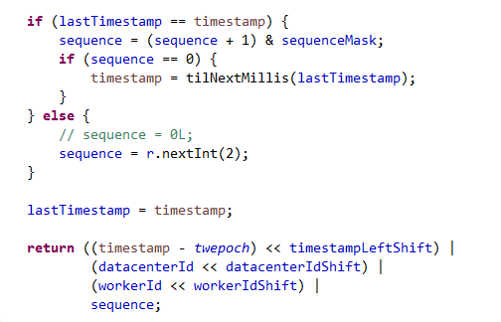
2、核心实现
snowflake算法可以根据项目的需要进行一定的修改。比如可以估算未来的数据中心个数，每个数据中心的机器数以及同一毫秒可能的并发数来调整在算法中所需要的bit数

Slide 11
四、Redis
1、介绍
当使用数据库来生成ID性能不够要求的时候，我们可以尝试使用Redis来生成ID。这主要依赖于Redis是单线程的，所以也可以用生成全局唯一的ID。可以用Redis的原子操作 INCR和INCRBY来实现。
可以使用Redis集群来获取更高的吞吐量。假如一个集群中有5台Redis。可以初始化每台Redis的值分别是1,2,3,4,5，然后步长都是5。各个Redis生成的ID为：
A：1,6,11,16,21
B：2,7,12,17,22
C：3,8,13,18,23
D：4,9,14,19,24
E：5,10,15,20,25

Slide 12
像这种集群的方式，需要加上负载均衡，随便选择哪种负载策略都可以，而且不会有单点故障问题，但有一个缺点，就是一旦将来不满足业务需求，修改会很困难。
优点：
1）不依赖于数据库，灵活方便，且性能优于数据库。
2）数字ID天然排序，对分页或者需要排序的结果很有帮助。
缺点：
1）如果系统中没有Redis，还需要引入新的组件，增加系统复杂度。
2）需要编码和配置的工作量比较大。

Slide 13
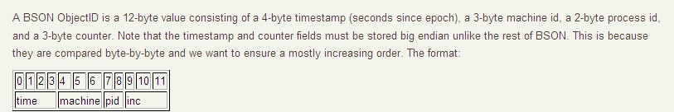
五、基于MongoDB的ObjectId
1、介绍
MongoDB的ObjectId和snowflake算法类似。它设计成轻量型的，不同的机器都能用全局唯一的同种方法方便地生成它。MongoDB 从一开始就设计用来作为分布式数据库，处理多个节点是一个核心要求。使其在分片环境中要容易生成得多。其组成结构如下：
1）time：unix时间戳，从标准公元纪年开始
2）machine：主机的唯一标识符，一般是主机名的散列值这样就确保了不同主机生成不同的机器hash值，确保在分布式中不造成冲突，这也就是在同一台机器生成的objectId中间的字符串都是一模一样的原因。

Slide 14
3）pid：进程ID。上面的Machine是为了确保在不同机器产生的objectId不冲突，而pid就是为了在同一台机器不同的mongodb进程产生了objectId不冲突
4）inc：自增计数器，前面的九个字节是保证了一秒内不同机器不同进程生成objectId不冲突，用来确保在同一秒内产生的objectId也不会发现冲突，允许256的3次方等于16777216条记录的唯一性。
2、特点：
1）轻量
2）可以排序，可以按照时间戳排序
3）性能好

Slide 15
六、利用Zookeeper
1、介绍
zookeeper主要通过其znode数据版本来生成序列号，可以生成32位和64位的数据版本号，客户端可以使用这个版本号来作为唯一的序列号。但很少会使用zookeeper来生成唯一ID。主要是由于需要依赖zookeeper，并且是多步调用API，如果在竞争较大的情况下，需要考虑使用分布式锁。因此，性能在高并发的分布式环境下，也不甚理想。

Slide 16
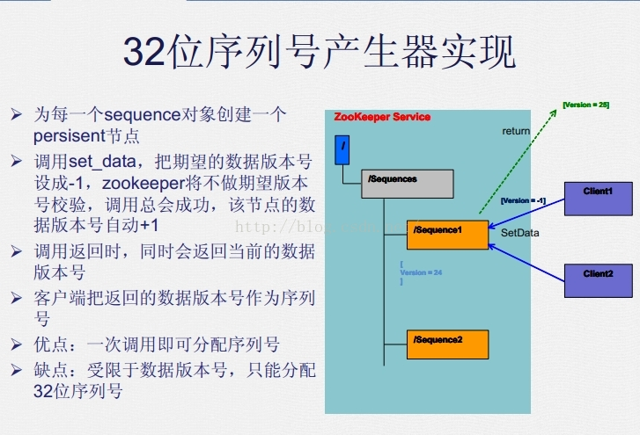
2、实现原理

Slide 17
谢谢

